Slide 1
Лекция 5
Обзор моделей нейронных сетей Dense neural network, Convolutional neural network, Recurrent neural network, Transformer для выявления DDoS атак

Slide 2
Классификация
Нейронные сети:
Глубокие нейронные сети (DNN)
Сверточные нейронные сети (CNN)
Рекуррентные нейронные сети (RNN).
Нейронная сеть Bidirectional Encoder Representations from Transformers (BERT)
Notes:
Модели машинного обучения и нейронных сетей используются в модуле обработки и анализа данных OMSystem.

Slide 3
Этапы выявления DDoS-атак с помощью машинного обучения
Сбор данных
На этом этапе формируется датасет с трафиком сети, который включает как нормальный, так и вредоносный трафик (DDoS-атаки).
Источники данных:
Лог-файлы серверов
Захват трафика с помощью Wireshark, Tcpdump
Датасеты, например, CICDDoS2019, NSL-KDD, CAIDA DDoS
Мониторинг в реальном времени через SNMP, NetFlow, sFlow
Параметры трафика:
IP-адреса отправителя и получателя
Число пакетов за единицу времени
Размер пакетов
Количество соединений с одним IP
Используемые протоколы (TCP, UDP, ICMP)
Время жизни соединений (TTL)

Slide 4
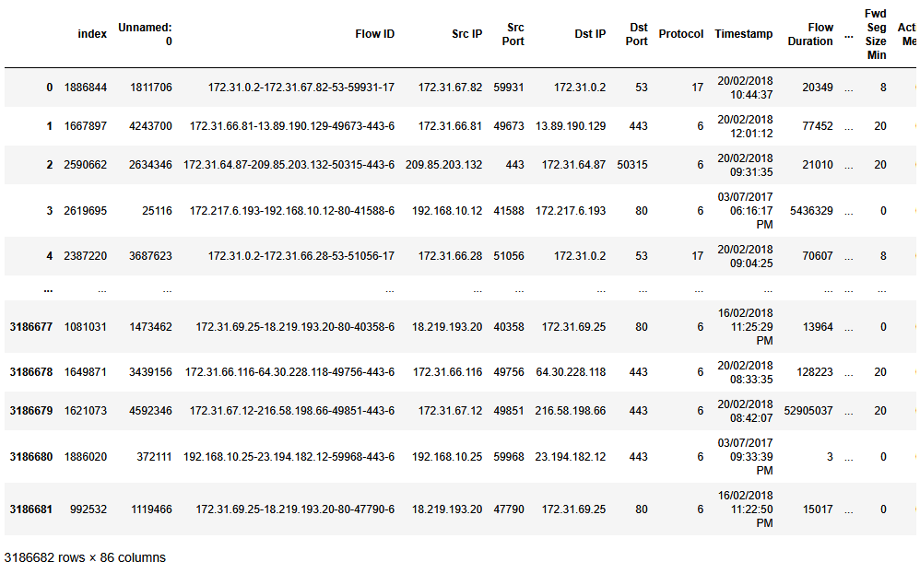
Этапы выявления DDoS-атак с помощью машинного обучения

Slide 5
Этапы выявления DDoS-атак с помощью машинного обучения
Предобработка данных
Сетевые данные, полученные на предыдущем этапе, должны быть очищены и приведены в удобный формат для машинного обучения.
Действия:
Удаление дубликатов и неинформативных записей
Очистка данных (устранение отсутствующих значений, обработка выбросов)
Приведение категориальных данных к числовому виду (например, с помощью One-Hot Encoding)
Нормализация и стандартизация (Min-Max Scaling, Standard Scaling)

Slide 6
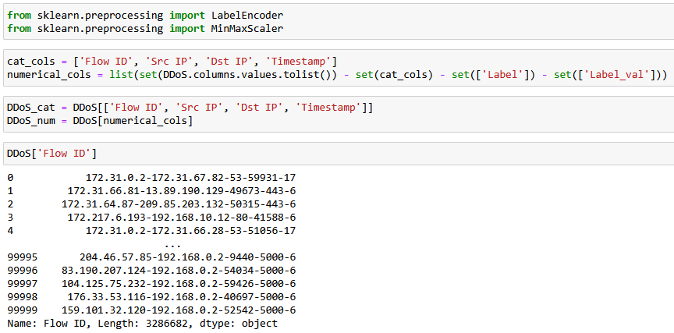
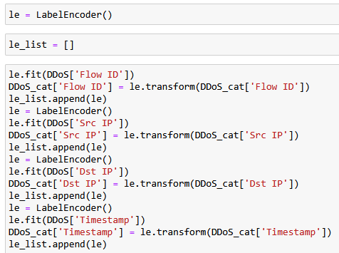
Этапы выявления DDoS-атак с помощью машинного обучения

Slide 7
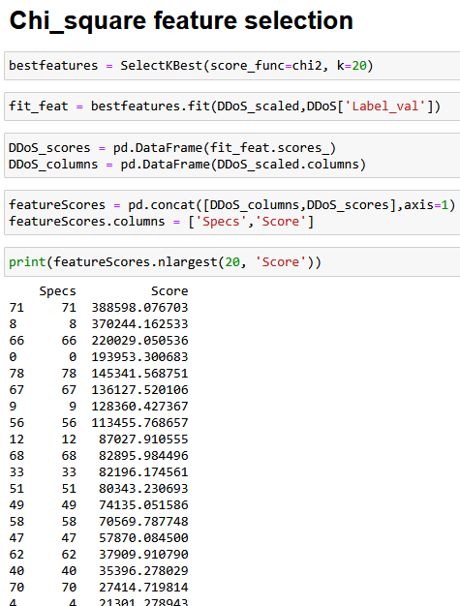
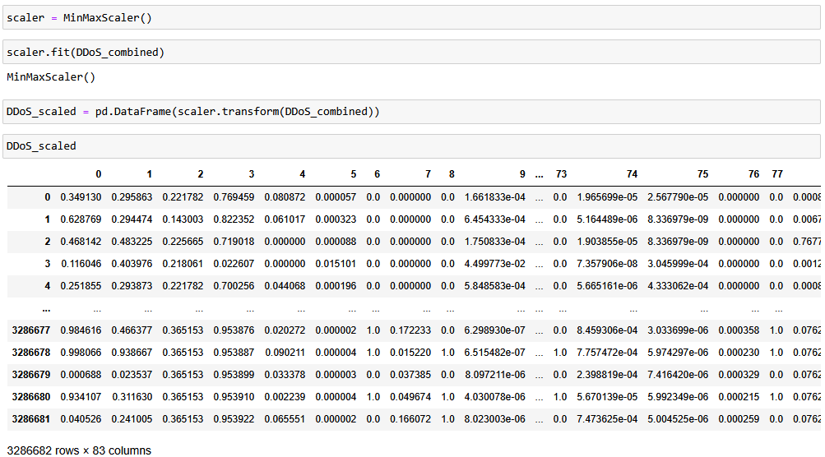
Этапы выявления DDoS-атак с помощью машинного обучения

Slide 8
Этапы выявления DDoS-атак с помощью машинного обучения
Разделение данных на обучающую и тестовую выборки
Данные разделяются следующим образом:
Обучающая выборка (Train Set): 70-80% данных
Тестовая выборка (Test Set): 20-30% данных
Дополнительно можно использовать кросс-валидацию (k-fold cross-validation) для более точной оценки моделей.

Slide 9
Нейронные сети
Традиционные алгоритмы машинного обучения позволяют добиться хороших результатов классификации данных. Тем не менее в последнее десятилетие подход на основе нейронных сетей стал доминирующим в области искусственного интеллекта, показывающего высокую точность в таких задачах, как распознавание речи и изображений, классификация текстов и обработка естественных языков. Существуют несколько видов часто используемых нейронных сетей: глубокие нейронные сети (DNN), сверточные нейронные сети (CNN) и рекуррентные нейронные сети (RNN). Одной из самых последних разработок в области обработки естественных языков стала нейронная сеть, основанная на архитектуре Трансформера, названная Bidirectional Encoder Representations from Transformers (BERT).

Slide 10
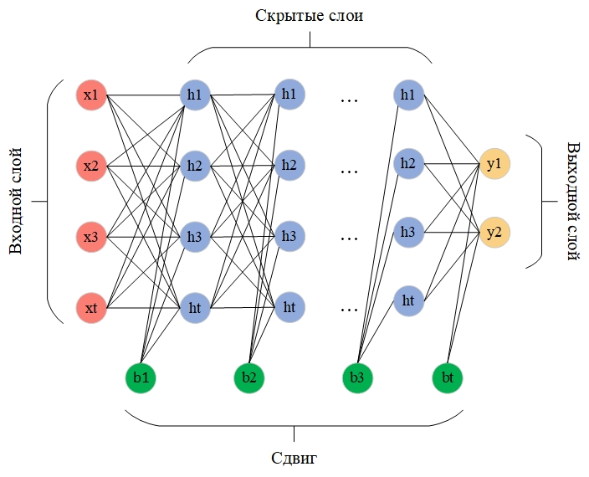
Глубокие нейронные сети
Глубокие нейронные сети (DNN) представляют собой модель нейронных сетей с двумя и более скрытыми слоями. Нейронная сеть состоит из входного слоя, содержащего входные данные, скрытых слоев, включающих узлы, называемые нейронами, и выходного слоя, содержащего один или несколько нейронов

Slide 11
Глубокие нейронные сети
При этом является входным вектором, - веса соединения каждого уровня,
- вектор смещения. Уровни от до образуют скрытые слои, является выходным вектором.
Элементы скрытых и выходных слоев называются нейронами. Они представлены функциями активации, отвечающими за нелинейное функциональное отображение между входными данными и переменной отклика. Самыми популярными функциями активации являются сигмоидная функция, функция гиперболического тангенса (tanh), выпрямленная линейная единица (ReLu) и softmax. Сигмоидная функция в основном используется на выходном слое в бинарной классификации, так как определяет выходное значение как 0 или 1. Функция tanh – это улучшенная версия сигмоидной функции с разницей лишь в том, что в tanh выходные значения находятся в диапазоне от -1 до 1. В скрытых слоях чаще всего применяется функция активации ReLu. Это приводит к выходному значению 0, если он получает отрицательный вход x, иначе для положительных входов он возвращает x без изменений, подобно линейной функции.
Функция softmax применяется в многоклассовой классификации, вычисляя вероятность того, что каждое вхождение принадлежит к заранее определенному классу, и корректирует выходные значения для каждого класса так, чтобы они находились в диапазоне от 0 до 1. Функция softmax обычно используется только для выходного слоя.

Slide 12
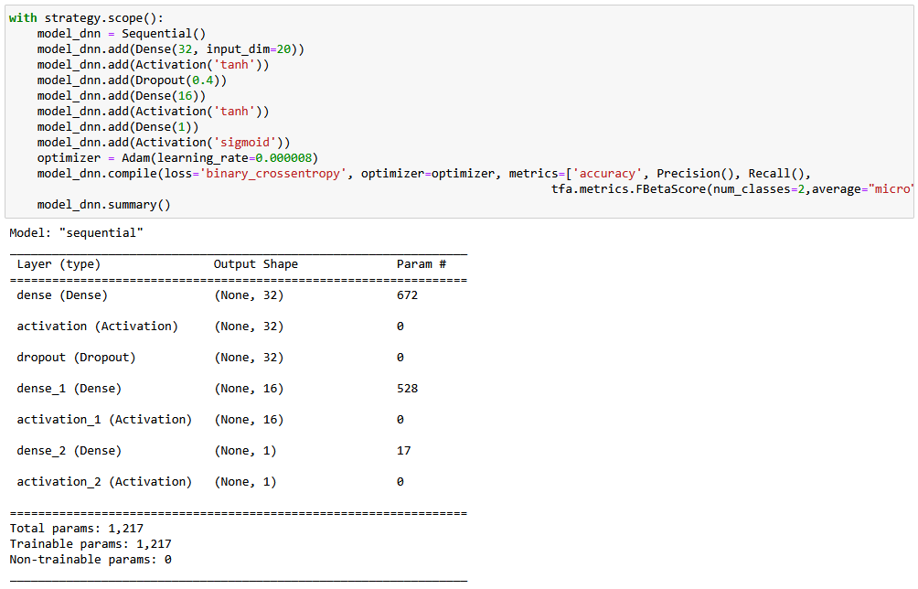
Глубокие нейронные сети

Slide 13
сверточные нейронные сети
Сверточные нейронные сети (CNN) – один из популярных и часто используемых видов нейронных сетей, приобрётший большую популярность благодаря использованию в задачах классификации и распознавания изображений. Они применяются при работе с изображениями, в которых фильтр перемещается по самому изображению. Также сверточные нейронные сети получили распространение и в задачах по распознаванию речи, обработке естественных языков и анализу тональности. При работе с текстовыми данными необходимо учитывать, что слова имеют разную длину, и в векторном представлении их необходимо привести к одинаковой размерности. Для векторного преобразования обычно используются такие вхождения слов, как Word2vec, Glove и FastText.

Slide 14
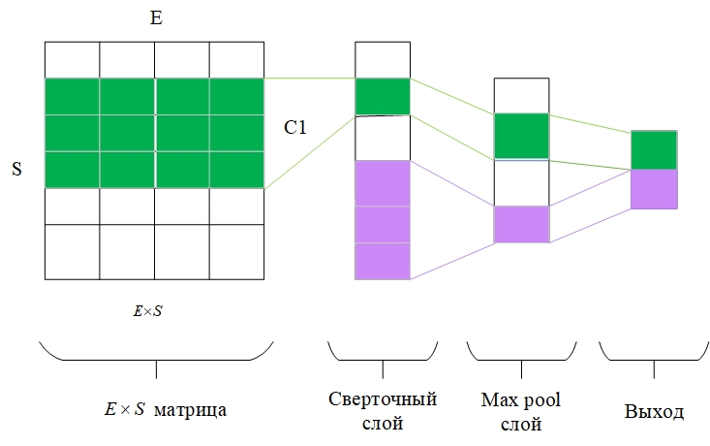
сверточные нейронные сети

Slide 15
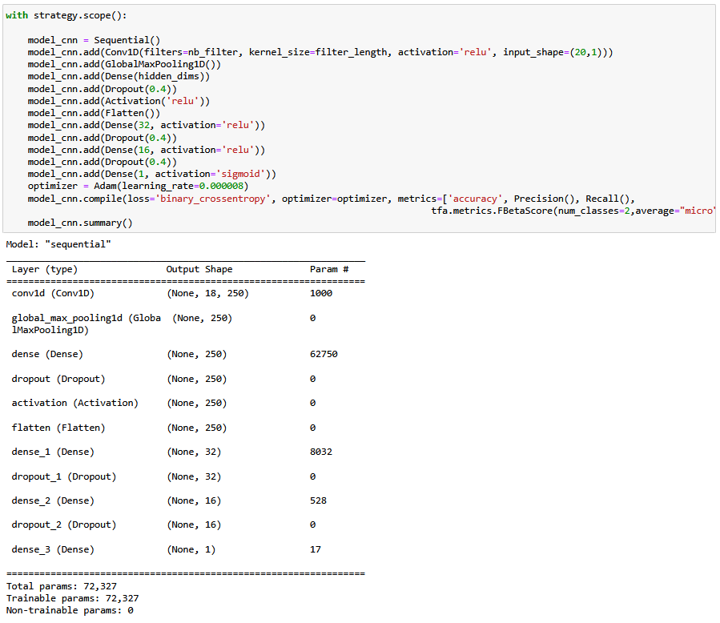
сверточные нейронные сети

Slide 16
Long short-term memory - LSTM
Долгая краткосрочная память (Long short-term memory - LSTM) – особая разновидность архитектуры рекуррентных нейронных сетей, способная к обучению долговременным зависимостям. Они были представлены Зеппом Хохрайтер и Юргеном Шмидхубером в 1997 году, а затем усовершенствованы и популярно изложены в работах многих других исследователей. Они прекрасно решают целый ряд разнообразных задач и в настоящее время широко используются.
LSTM разработаны специально, чтобы избежать проблемы долговременной зависимости. Запоминание информации на долгие периоды времени – это их обычное поведение, а не что-то, чему они с трудом пытаются обучиться.
Любая рекуррентная нейронная сеть имеет форму цепочки повторяющихся модулей нейронной сети. В обычной RNN структура одного такого модуля очень проста, например, он может представлять собой один слой с функцией активации tanh (гиперболический тангенс).

Slide 17
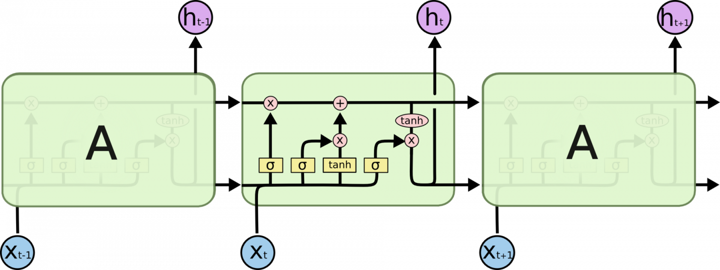
Long short-term memory - LSTM
Структура LSTM также напоминает цепочку, но модули выглядят иначе. Вместо одного слоя нейронной сети они содержат целых четыре, и эти слои взаимодействуют особенным образом

Slide 18
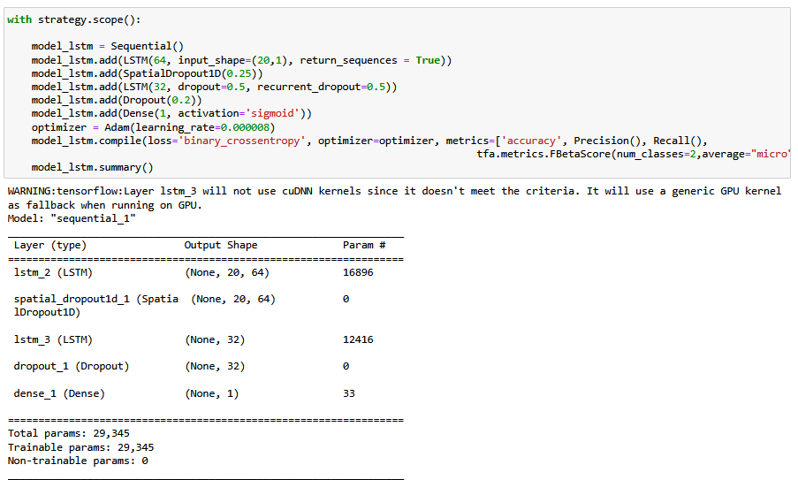
Long short-term memory - LSTM

Slide 19
СПАСИБО ЗА ВНИМАНИЕ!!!

